Slide 1
ПРОФЕССИЯ Ветеринарный врач

Slide 2
Всех излечит, исцелит….

Slide 3
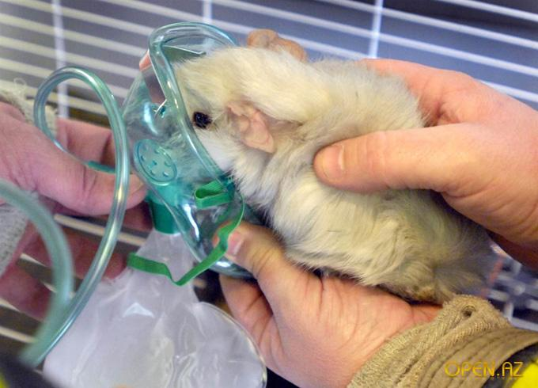
добрый доктор Айболит !!!!

Slide 4
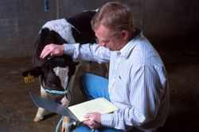
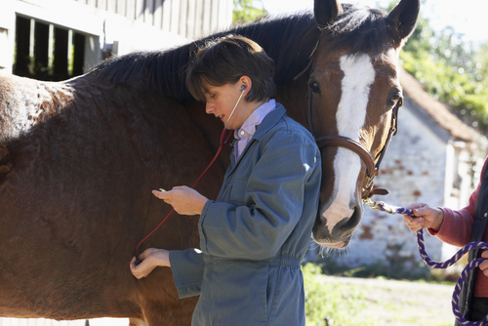

Slide 5
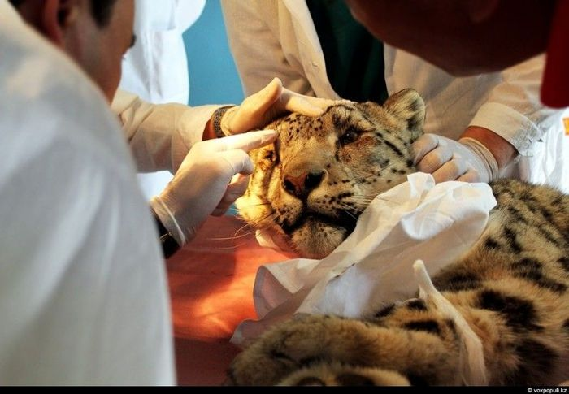

Slide 6
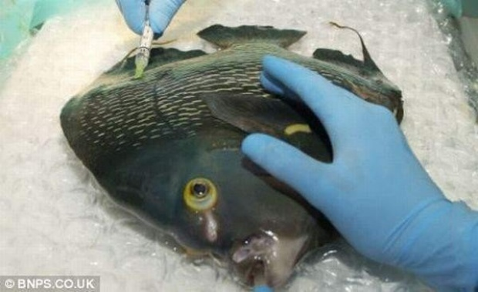

Slide 8
Работать приходиться как в кабинете.....

Slide 9
…так и в полевых условиях

Slide 10
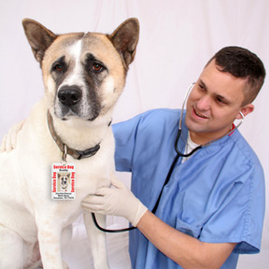
Диагностика и лечение болезней такое же, как у людей
Только пациенты разнообразнее (от хомячка до слона)

Slide 11
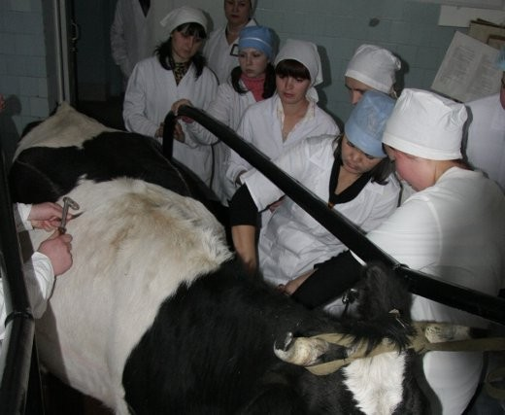
И пациент не подскажет врачу «ГДЕ БОЛИТ»

Slide 12
Все как у людей. УЗИ.

Slide 13
ещё УЗИ

Slide 14
рентген

Slide 15
Животным делают уколы

Slide 16
маленьким….

Slide 17
… и большим

Slide 18
Дают таблетки и микстуры

Slide 19
Делают операции

Slide 20
Животные как и люди, лечатся в больницах

Slide 22
Посещают стоматолога

Slide 26
Ветеринарные врачи спасают животных от проделок браконьеров

Slide 29
спасают от разлившейся нефти

Slide 30
Приходи к нему лечиться и корова, и волчица!

